Slide 1
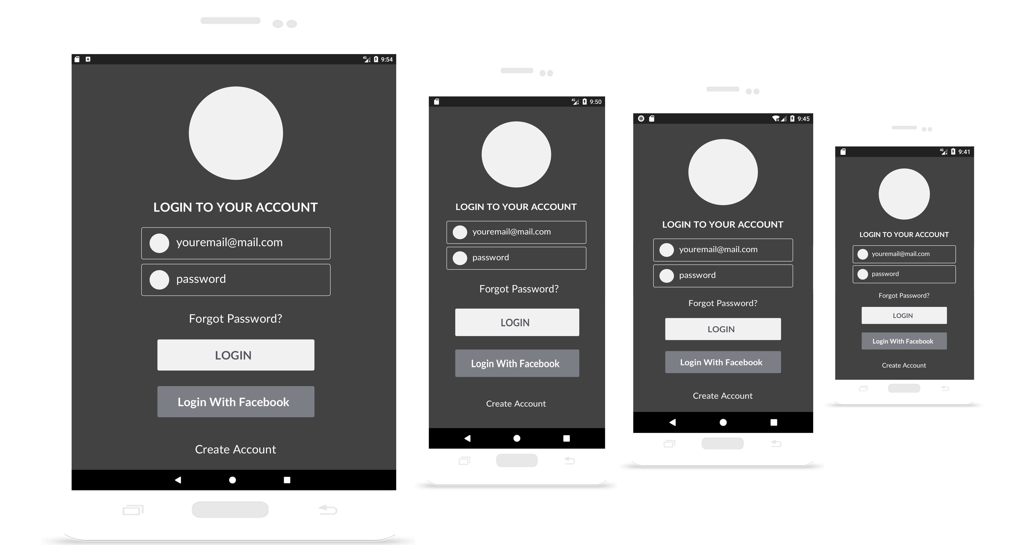
Android屏幕适配

Slide 2
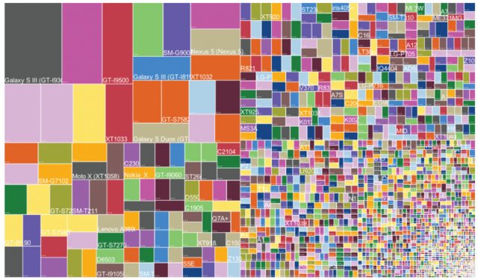
碎片化
每一个矩形代表一块屏幕，目前支持Android的设备超过20000+种

Slide 3
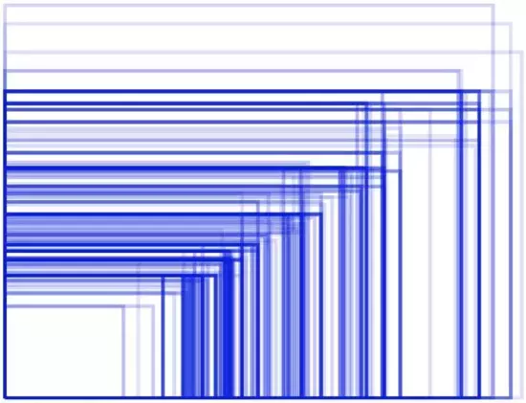
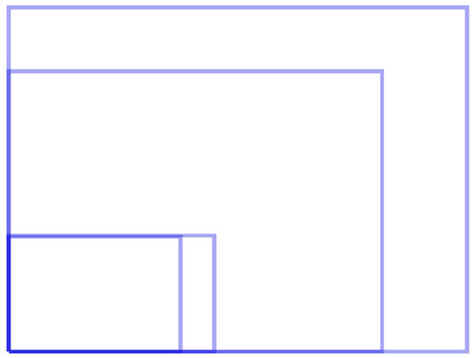
碎片化
蓝色矩形的大小代表不同尺寸，颜色深浅则代表所占百分比的大小
Android
IOS

Slide 4
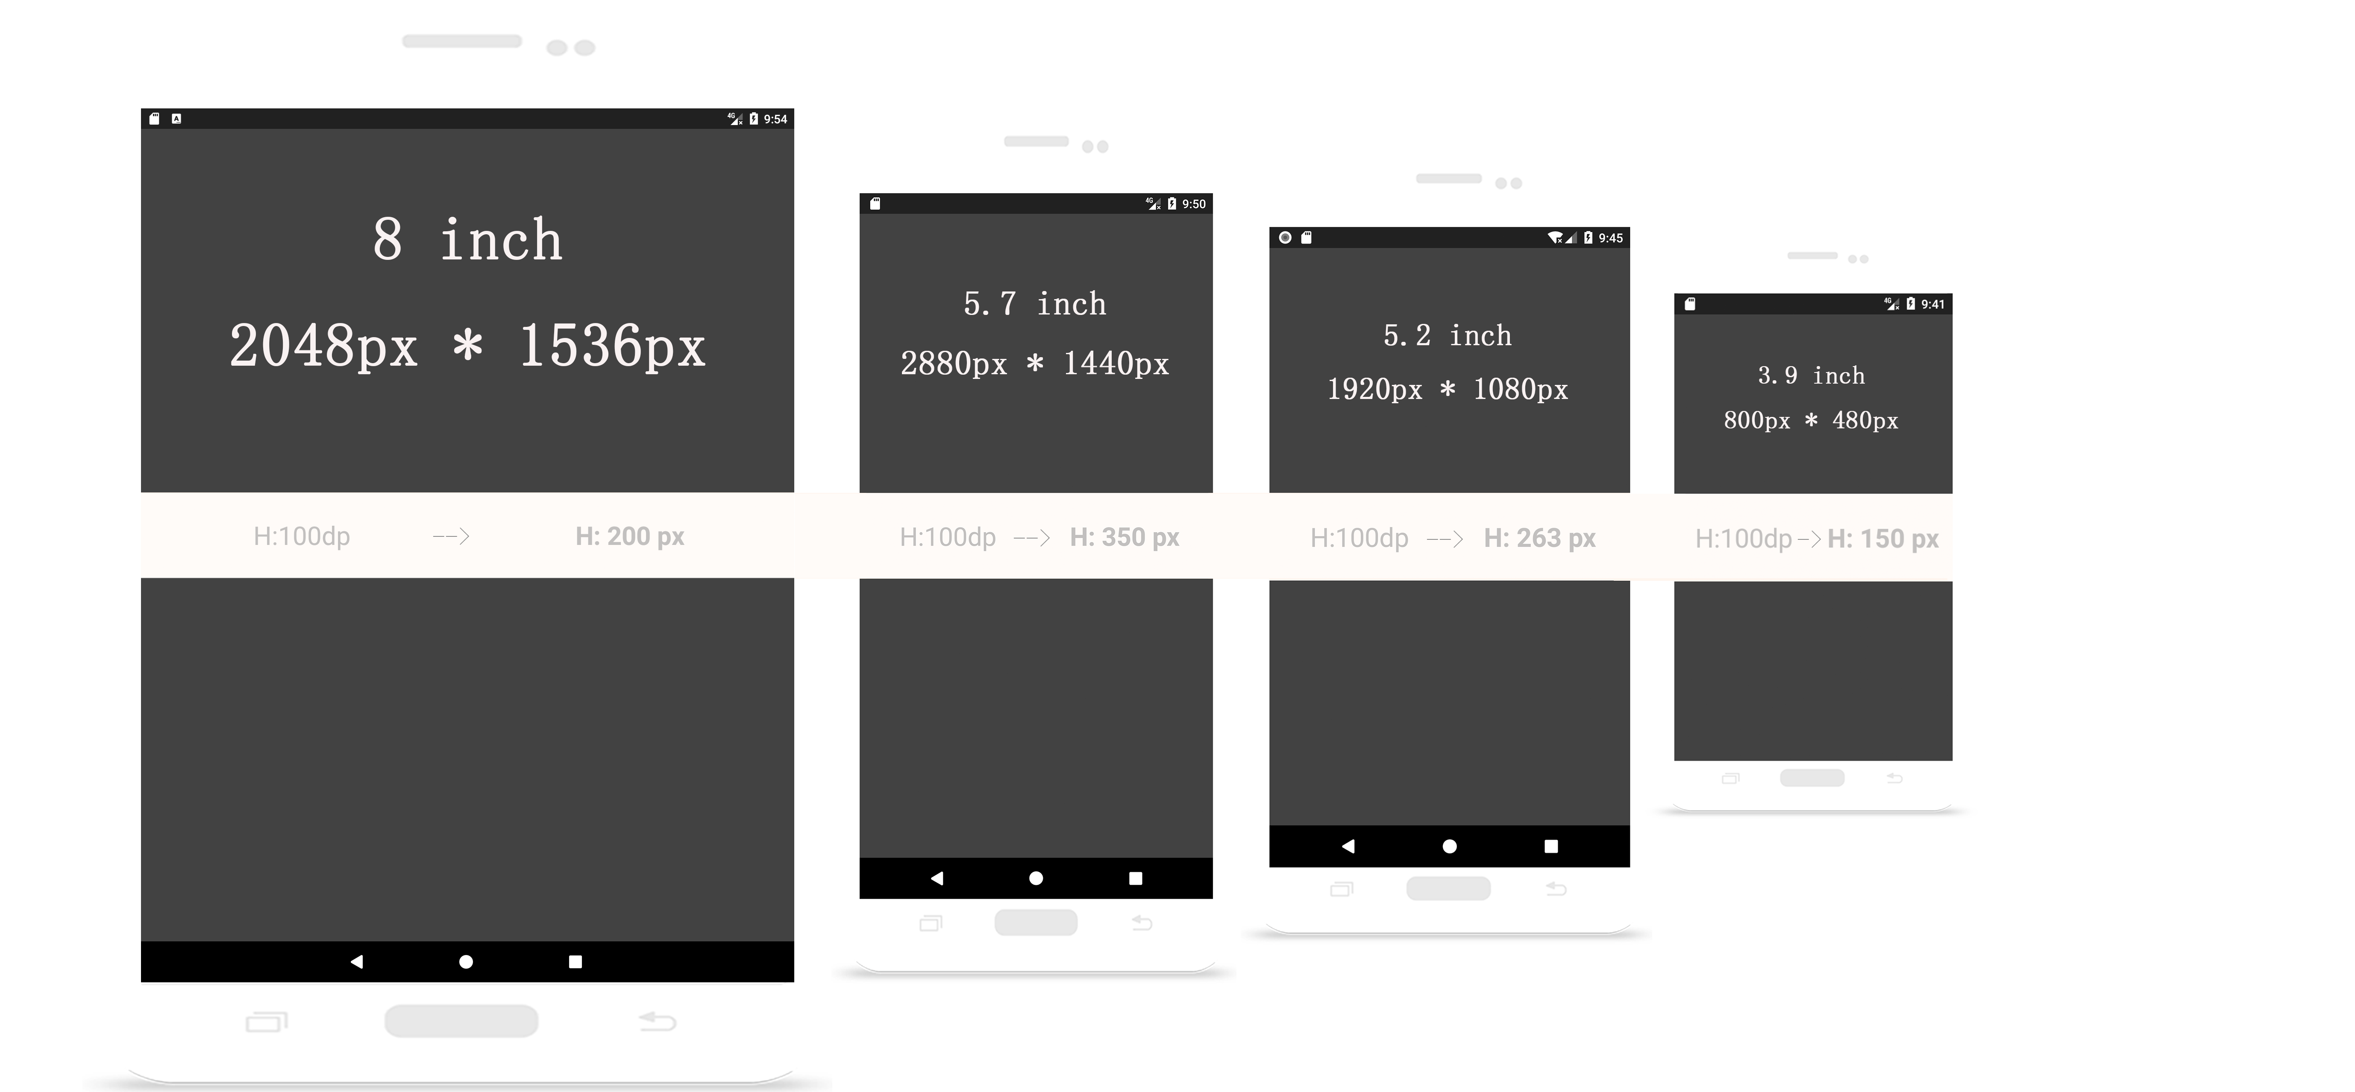
适配目标
Android适配需要考虑到的问题
1, 适配的效率，即把设计图转化为App界面的过程是否高效
2, 如何保证UI界面在不同的手机中UI的一致性
3, 应当尽量减少对项目的侵入性
Android 屏幕适配方案

Slide 5
相关术语
Resolution
手机在横向、纵向上的像素点数总和，单位（px），1px=1像素点
DP/DIP (Density Independent Pixels)
密度无关像素
SP/SIP (Scale Independent Pixels)
非密度制约像素，独立比例像素
PPI（Pixels Per Inch）
像素密度，指的是物理上的概念，它是客观存在的不会改变
DPI（Dots Der Inch）
像素密度，指的是在系统软件上指定的单位尺寸的像素点的数量
为简便起见，Android 将所有屏幕密度分组为六种通用密度： 低、中、高、超高、超超高和超超超高。
Density
密度独立像素单位（dp）的缩放系数
ScaledDensity
显示屏上显示的字体（sp）的缩放系数
Size
手机屏幕对角线的物理尺寸，单位是英寸（inch），1英寸=2.54cm
为简便起见，Android 将所有实际屏幕尺寸分组为四种通用尺寸：小、 正常、大和超大

Slide 6
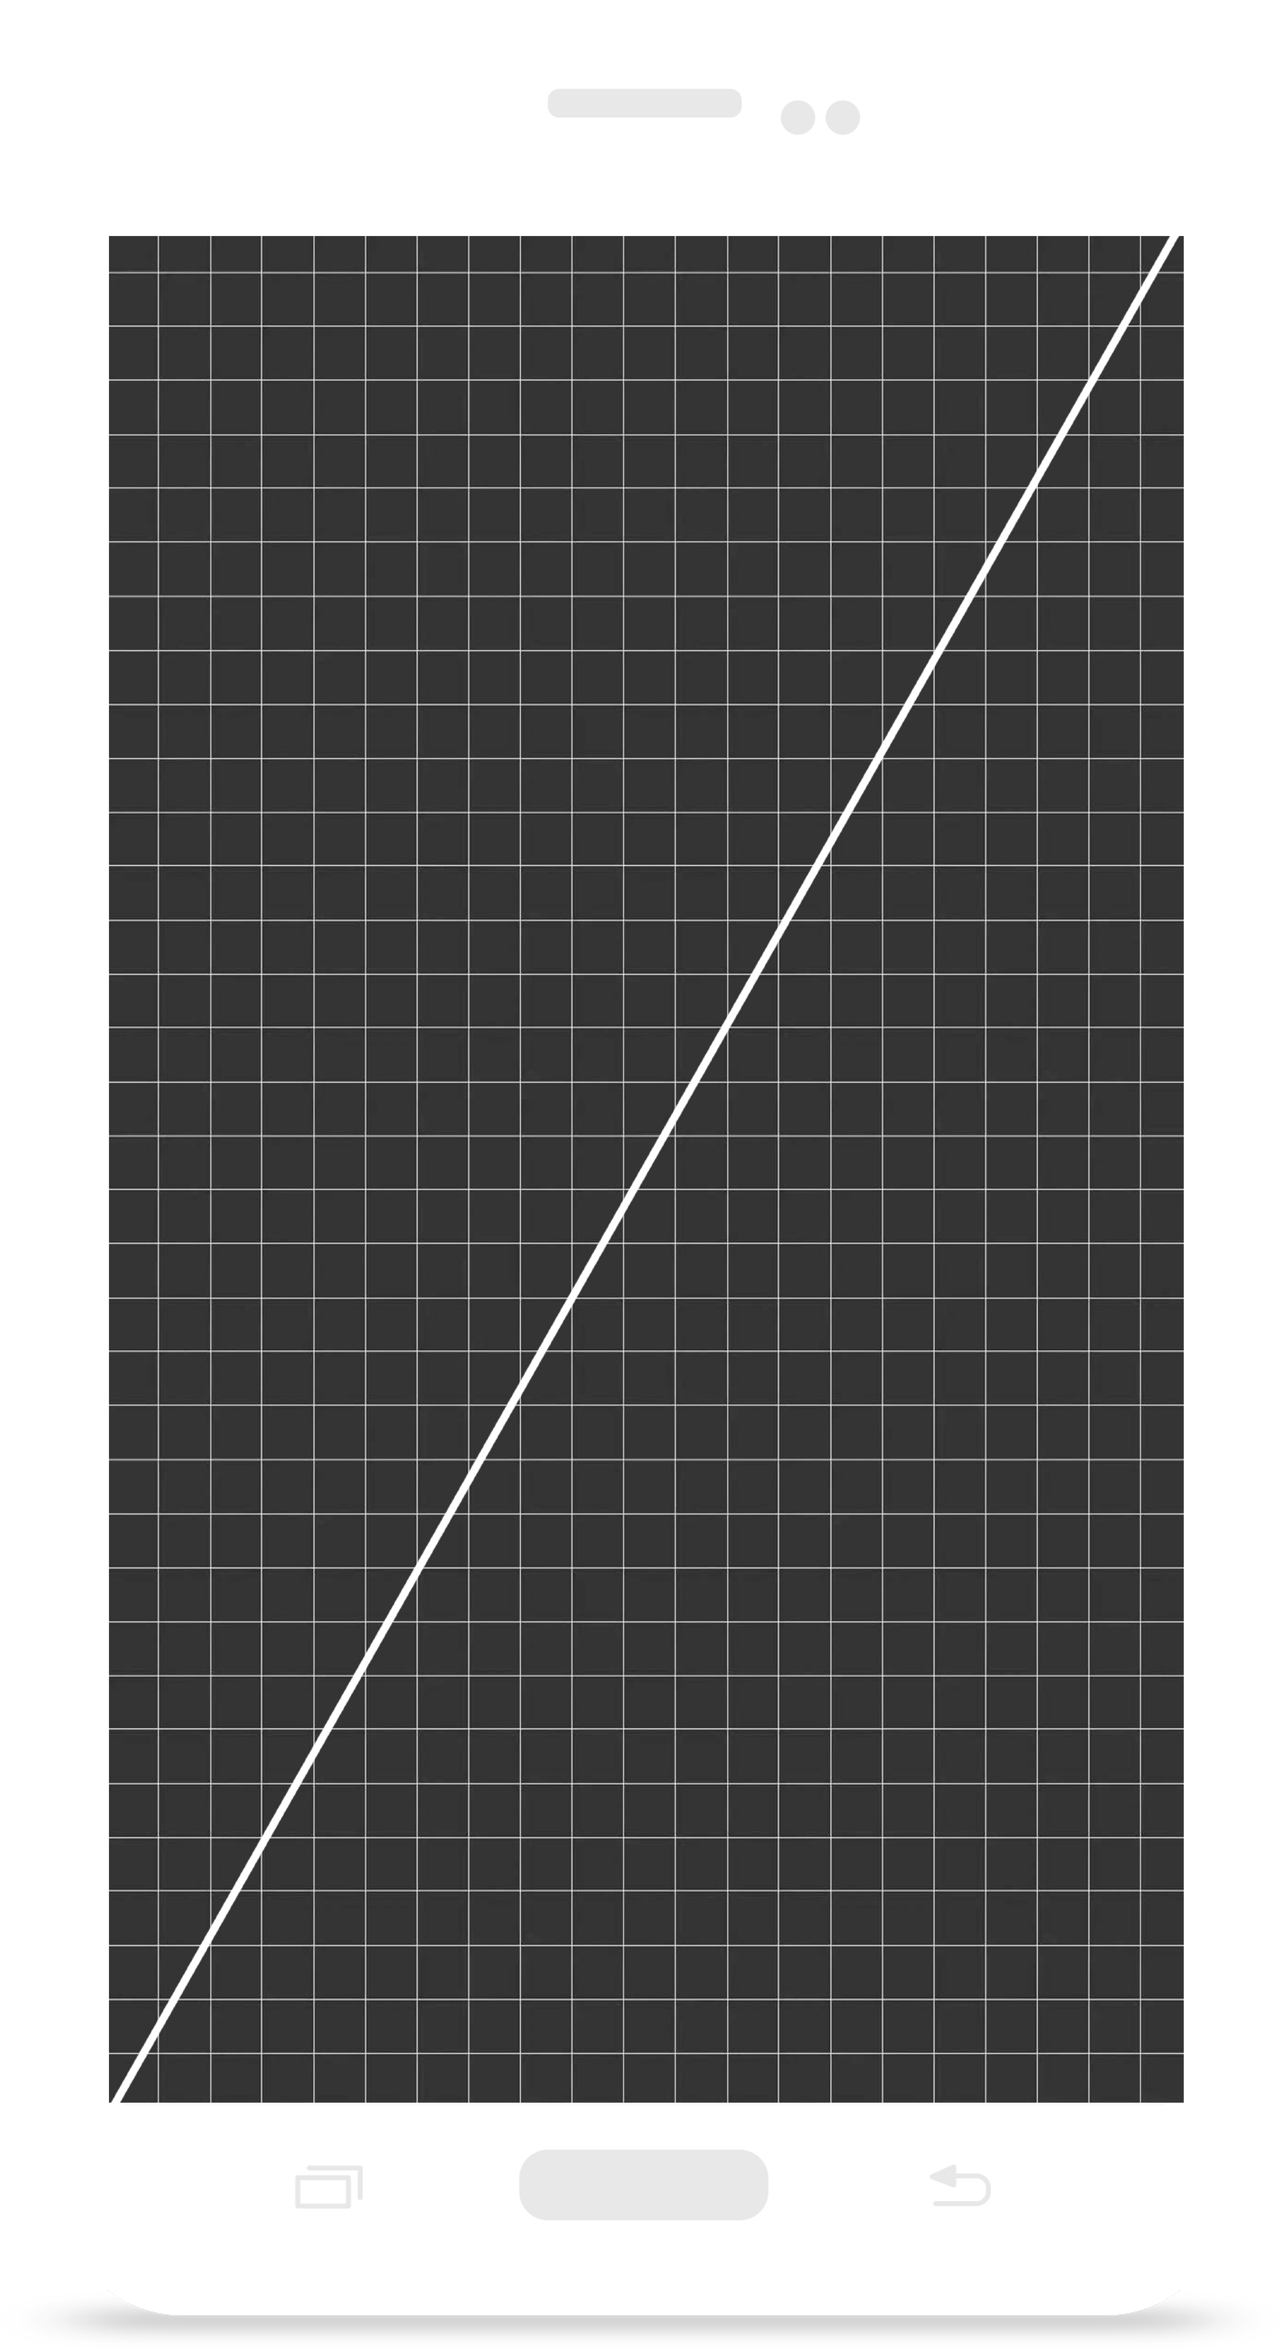
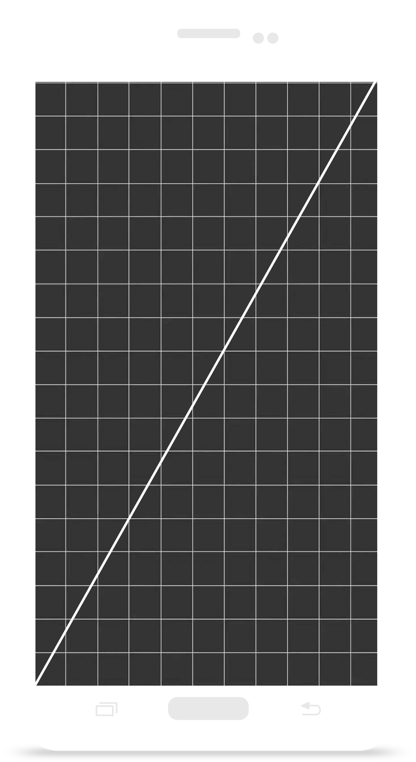
换算关系
1080 px
在Android中，规定以160dpi为基准像素密度 1dp=1px
720 px
换算公式:
ppi=√W²+H² / size
density = dpi / 160;
px = density * dp;
dp = px / density;
5.0”
1920 px
density=2.0,
scaledDensity=2.0
densityDpi=320.0
4.6”
1280 px
density=3.0,
scaledDensity=3.0
densityDpi=480.0
Nexus
Pixel

Slide 7

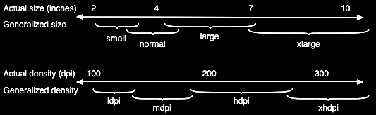
如何支持多种屏幕

Slide 8
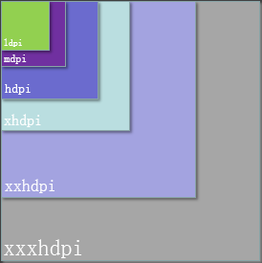
如何支持多种屏幕-为不同屏幕密度提供不同的位图可绘制对象
同一个分辨率在不同的屏幕尺寸上 DPI也不相同。为了解决这个问题， Android 中内置了几个默认的 DPI组 ，在特定的分辨率下自动调用，也可以手动在配置文件中修改。
 | ldpi | mdpi | hdpi | xhdpi | xxhdpi | xxxhdpi
分辨率 | 240x320 | 320x480 | 480x800 | 720x128 | 1080x1920 | 2560x1440
像素密度 | <120 | 120-160 | 160-240 | 240-320 | 320-480 | 480-640
基准比例 | 0.75 | 1 | 1.5 | 2 | - 3 | 4
默认情况下，Android 会缩放位图可绘制对象（.png、.jpg 和 .gif 文件）和九宫格可绘制对象（.9.png 文件），使它们以适当的 物理尺寸显示在每部设备上。
要为不同的密度创建替代位图可绘制对象，应遵循六种通用密度之间的 3:4:6:8:12:16 缩放比率。例如，如果您的 位图可绘制对象是对中密度屏幕使用 48x48 像素，则所有不同的尺寸应为：
36x36 (0.75x) 用于低密度
48x48（1.0x 基线）用于中密度
72x72 (1.5x) 用于高密度
96x96 (2.0x) 用于超高密度
144x144 (3.0x) 用于超超高密度
192x192 (4.0x) 用于超超超高密度

Slide 9
如何支持多种屏幕-为不同屏幕尺寸提供不同的布局或尺寸
默认情况下，Android 会调整应用布局的大小以适应当前设备屏幕。大多数 情况下效果很好。但有时 UI 可能看起来不太好，需要针对 不同的屏幕尺寸进行调整。例如，在较大屏幕上，您可能要调整 某些元素的位置和大小，以利用其他屏幕空间，或者在较小屏幕上， 可能需要调整大小以使所有内容纳入屏幕。
可用于提供尺寸特定资源的配置限定符包括 small、normal、large 和 xlarge。例如，超大屏幕的布局应使用 layout-xlarge/。
从 Android 3.2（API 级别 13）开始，以上尺寸组已弃用，您 应改为使用 sw<N>dp 配置限定符来定义布局资源 可用的最小宽度。例如，如果多窗格平板电脑布局 需要至少 600dp 的屏幕宽度，应将其放在 layout-sw600dp/ 中。
屏幕配置 | 限定符值 | 说明
最小可用宽度 | sw<N>dp 示例： sw600dp sw720dp | 屏幕的基本尺寸，由可用屏幕区域的最小尺寸指定。 具体来说，设备的 smallestWidth 是屏幕可用高度和宽度的最小尺寸（您也可以将其视为屏幕的“最小可能宽度”）。无论屏幕的当前方向如何，您均可使用此限定符确保应用 UI 的可用宽度至少为 <N>dp。
可用屏幕宽度 | w<N>dp 示例： w720dp w1024dp | 指定资源应该使用的最小可用宽度（dp 单位） — 由 <N> 值定义。当屏幕的方向在横屏与竖屏之间切换时，系统对应的 宽度值将会变化，以 反映 UI 可用的当前实际宽度。
可用屏幕高度 | h<N>dp 示例： h720dp h1024dp | 指定资源应该使用的最小屏幕高度（dp 单位） — 由 <N> 值定义。当屏幕的方向在横屏与竖屏之间切换时，系统 对应的高度值将会变化，以 反映 UI 可用的当前实际高度。
屏幕方向 | land 示例： layout-sw600dp-land port 示例： layout-sw600dp-port | land: 适用于横屏的资源。 port: 适用于竖屏的资源

Slide 10



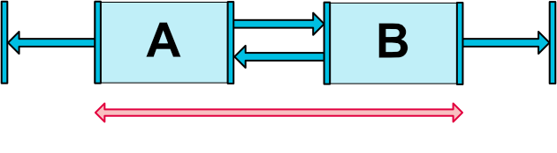
如何支持多种屏幕-灵活运用布局控件的各自特性
LinearLayout
Weight
3. ConstraintLayout
Relative positioning
Margins
Centering positioning
Circular positioning
Visibility behavior
Dimension constraints
Chains
Virtual Helpers objects
Optimizer
2. RelativeLayout
Positioning Views

Slide 11
Smallest Width适配方案
什么是Smallest Width适配
Smallest Width字面上的意思就是最小宽度，由可用屏幕区域的最小尺寸指定（与屏幕方向无关）。
以一个特定宽度尺寸（通常为360dp）的设备为参考，根据各种设备实际像素事先对每一个尺寸单位进行换算，生成对应Dimens.xml文件，再作用在控件上。
原理：
开发者先在项目中根据主流屏幕的最小宽度生成一系列 values-sw<N>dp 文件夹 (含有 dimens.xml 文件)，系统会根据当前设备屏幕的最小宽度去匹配对应的 values-sw<N>dp 文件夹.
如果系统根据当前设备屏幕的最小宽度没有找到对应的 values-sw<N>dp 文件夹，则系统会去寻找小于或等于当前设备最小宽度的 values-sw<N>dp，这就是优于宽高限定符屏幕适配方案的容错率，并且也可以少生成很多 values-sw<N>dp 文件夹，减轻 App 的体积
如果想区分屏幕的方向来做适配该怎么办呢？那就只有再根据 屏幕方向限定符 生成一套资源文件咯，后缀加上 -land 或 -port 即可，像这样，values-sw400dp-land (最小宽度 400 dp 横向)，values-sw400dp-port (最小宽度 400 dp 纵向)
|── src/main
│ ├── res
│ ├── ├──values
│ ├── ├──values-sw320dp
│ ├── ├──values-sw360dp
│ ├── ├──values-sw400dp
│ ├── ├──values-sw411dp
│ ├── ├──values-sw480dp
│ ├── ├──...
│ ├── ├──values-sw600dp
│ ├── ├──values-sw640dp

Slide 12
Smallest Width适配方案
dimens.xml 文件是整个方案的核心所在，所以接下来我们再来看看 values-sw<N>dp 文件夹中的这个 dimens.xml 是根据什么原理生成的
两个因素：1，最小宽度基准值 2，需要生成多少个 values-sw<N>dp
最小宽度基准值 是什么意思呢？简单理解就是您需要把设备的屏幕宽度分为多少份，假设我们现在把项目的 最小宽度基准值定为 360，那这个方案就会理解为您想把所有设备的屏幕宽度都分为 360 份，然后在 dimens.xml 文件中生成 1 到 360 的 dimens 引用。
然后将其它需要适配的设备的values-sw<N>dp 中的 dimens.xml 文件都分配成与 最小宽度基准值 相同的份数，再根据公式 屏幕最小宽度 / 份数 (最小宽度基准值) 求出每份占多少 dp，保证不管在哪个 values-sw<N>dp 中，份数 (最小宽度基准值) * 每份占的 dp 值 的结果都是刚好覆盖屏幕宽度，所以在 份数 不变的情况下，只需要根据屏幕的宽度在不同的设备上动态调整 每份占的 dp 值，就能完成适配。
需要适配哪些 最小宽度？比如您想适配的 最小宽度 有 320dp、360dp、400dp、411dp、480dp
每个 values-sw<N>dp 文件夹其实都会占用一定的 App 体积，values-sw<N>dp 文件夹越多，App 的体积也就会越大
所以一定要合理分配 values-sw<N>dp，以越少的 values-sw<N>dp 文件夹，覆盖越多的机型

Slide 13
Smallest Width适配方案
values-sw360dp
<?xml version="1.0" encoding="UTF-8"?>
<resources>
<dimen name="dp_1">1dp</dimen>
<dimen name="dp_2">2dp</dimen>
<dimen name="dp_3">3dp</dimen>
<dimen name="dp_4">4dp</dimen>
<dimen name="dp_5">5dp</dimen>
<dimen name="dp_6">6dp</dimen>
<dimen name="dp_7">7dp</dimen>
<dimen name="dp_8">8dp</dimen>
<dimen name="dp_9">9dp</dimen>
<dimen name="dp_10">10dp</dimen>
...
<dimen name="dp_356">356dp</dimen>
<dimen name="dp_357">357dp</dimen>
<dimen name="dp_358">358dp</dimen>
<dimen name="dp_359">359dp</dimen>
<dimen name="dp_360">360dp</dimen>
</resources>
values-sw400dp
<?xml version="1.0" encoding="UTF-8"?>
<resources>
<dimen name="dp_1">1.1111dp</dimen>
<dimen name="dp_2">2.2222dp</dimen>
<dimen name="dp_3">3.3333dp</dimen>
<dimen name="dp_4">4.4444dp</dimen>
<dimen name="dp_5">5.5556dp</dimen>
<dimen name="dp_6">6.6667dp</dimen>
<dimen name="dp_7">7.7778dp</dimen>
<dimen name="dp_8">8.8889dp</dimen>
<dimen name="dp_9">10.0000dp</dimen>
<dimen name="dp_10">11.1111dp</dimen>
...
<dimen name="dp_356">395.5556dp</dimen>
<dimen name="dp_357">396.6667dp</dimen>
<dimen name="dp_358">397.7778dp</dimen>
<dimen name="dp_359">398.8889dp</dimen>
<dimen name="dp_360">400.0000dp</dimen>
</resources>

Slide 14
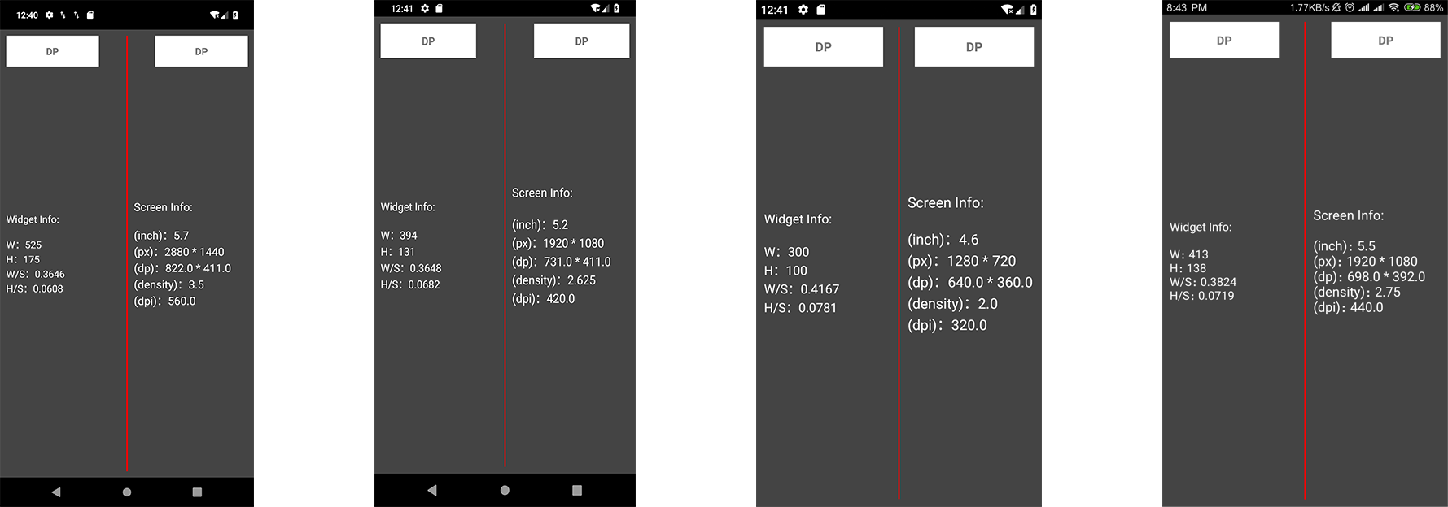
Smallest Width适配方案-验证方案可行性-DP
参考设计尺寸：360*640 （1080*1920）密度系数：3
添加一个150dp*50dp的控件
宽的比例系数为：150*3/1080≈0.416667
高的比例系数为：50*3/1920=0.078125

Slide 15
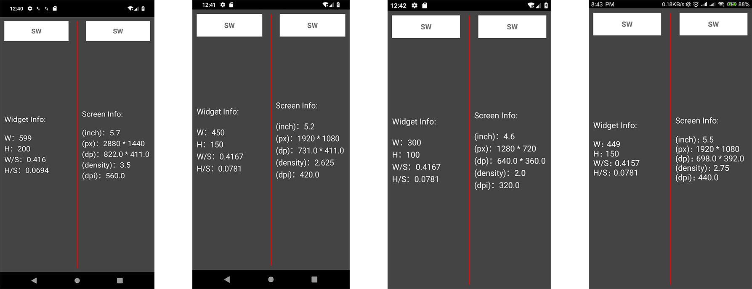
Smallest Width适配方案-验证方案可行性-SW
参考设计尺寸：360*640 （1080*1920）密度系数：3
添加一个150dp*50dp的控件
宽的比例系数为：150*3/1080≈0.416667
高的比例系数为：50*3/1920=0.078125

Slide 16
Smallest Width适配方案-优缺点
优点：
1，非常稳定，极低概率出现意外,
2，不会有任何性能的损耗
3，适配范围可自由控制，不会影响其他三方库,
4，在插件的配合下，学习成本低
缺点：
在布局中引用 dimens 的方式，虽然学习成本低，但是在日常维护修改时较麻烦
侵入性高，如果项目想切换为其他屏幕适配方案，因为每个 Layout 文件中都存在有大量 dimens 的引用，这时修改起来工作量非常巨大，切换成本非常高昂
无法覆盖全部机型，想覆盖更多机型的做法就是生成更多的资源文件，但这样会增加 App 体积，在没有覆盖的机型上还会出现一定的误差，所以有时需要在适配效果和占用空间上做一些抉择
如果想使用 sp，也需要生成一系列的 dimens，导致再次增加 App 的体积
不能自动支持横竖屏切换时的适配，如果想自动支持横竖屏切换时的适配，需要使用 values-w<N>dp 或 屏幕方向限定符 再生成一套资源文件，这样又会再次增加 App 的体积
不能以高度为基准进行适配，考虑到这个方案的名字本身就叫 最小宽度限定符适配方案，所以在使用这个方案之前就应该要知道这个方案只能以宽度为基准进行适配。

Slide 17
今日头条适配方案
今日头条屏幕适配方案的核心原理在于，根据以下公式算出 density
当前设备屏幕总宽度（单位为像素）/ 设计图总宽度（单位为 dp) = density
这里的density 的意思就是 1 dp 占当前设备多少像素

Slide 18
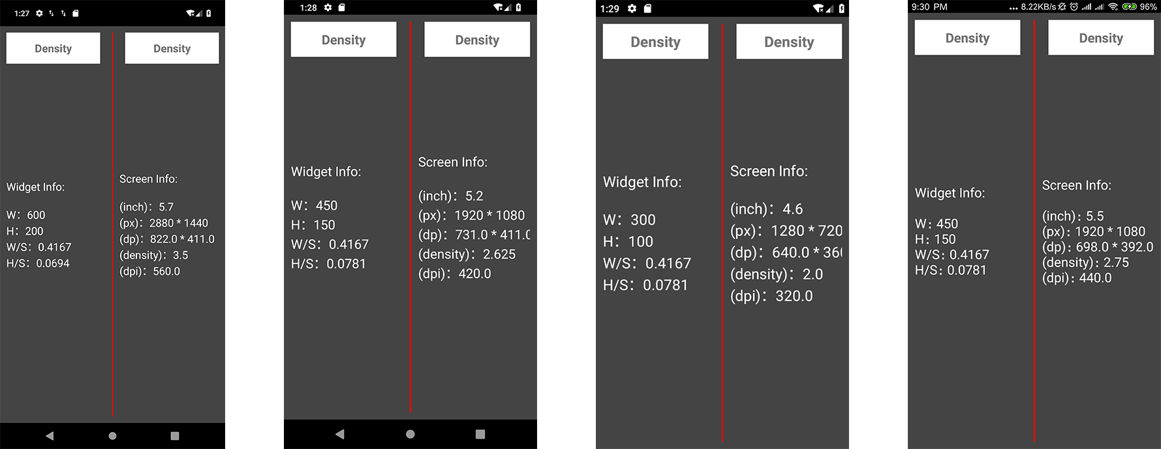
今日头条适配方案-验证方案可行性-Density
参考设计尺寸：360*640 （1080*1920）密度系数：3
添加一个150dp*50dp的控件
宽的比例系数为：150*3/1080≈0.416667
高的比例系数为：50*3/1920=0.078125

Slide 19
今日头条适配方案-优缺点
优点：
使用成本非常低，操作非常简单，使用该方案后在页面布局时不需要额外的代码和操作，这点可以说完虐其他屏幕适配方案
侵入性非常低，该方案和项目完全解耦，在项目布局时不会依赖哪怕一行该方案的代码，而且使用的还是 Android 官方的 API，意味着当你遇到什么问题无法解决，想切换为其他屏幕适配方案时，基本不需要更改之前的代码，整个切换过程几乎在瞬间完成，会少很多麻烦，节约很多时间，试错成本接近于 0
可适配三方库的控件和系统的控件(不止是是 Activity 和 Fragment，Dialog、Toast 等所有系统控件都可以适配)，由于修改的 density 在整个项目中是全局的，所以只要一次修改，项目中的所有地方都会受益
不会有任何性能的损耗
缺点：
暂时没发现其他什么很明显的缺点，已知的缺点有一个，那就是第三个优点，它既是这个方案的优点也同样是缺点，但是就这一个缺点也是非常致命的
只需要修改一次 density，项目中的所有地方都会自动适配，这个看似解放了双手，减少了很多操作，但是实际上反应了一个缺点，那就是只能一刀切的将整个项目进行适配，但适配范围是不可控的

Slide 20
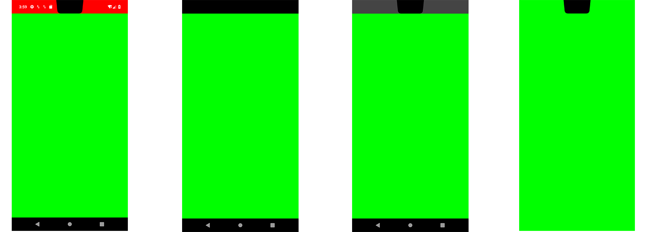
刘海屏适配
android 9.0适配策略：
1，如果是非全屏模式（有状态栏），则app不受刘海屏的影响，刘海屏的高就是状态栏的高
2，如果是全屏模式，app未适配刘海屏，系统会对内容区做特殊处理，竖屏向下移动，横屏向右移动
适配步骤：
1，设置全屏
2，让窗口充满刘海区，刘海区出现白色边框
3，设置沉浸式
其它厂商适配策略：
华为: https://devcenter.test.huawei.com/consumer/cn/devservice/doc/50114
小米: https://dev.mi.com/console/doc/detail?pId=1293
vivo: https://dev.vivo.com.cn/documentCenter/doc/103
oppo: https://open.oppomobile.com/wiki/doc#id=10159
未设置全屏
1
2
3

Slide 21
总结
没有一个方案可以说自己是完美的
但我们能清晰的认识到不同方案的优缺点
将它们的优点相结合才能应付更复杂的开发需求
从而产出最好的产品

Slide 22
Q&A

